Slide 2

PRESENTATION PROJECT FINAL
Squizz App

Slide 3
SOMMAIRE
Introduction
01
Présentation brève de l’application “Squizz App”
HTML / CSS
02
Présentation et explication du HTML-CSS
JAVASCRIPT
03
Présentation et explication du Javascript
CONCLUSION
04
Mots de fin et temps de questions/réponses

Slide 4
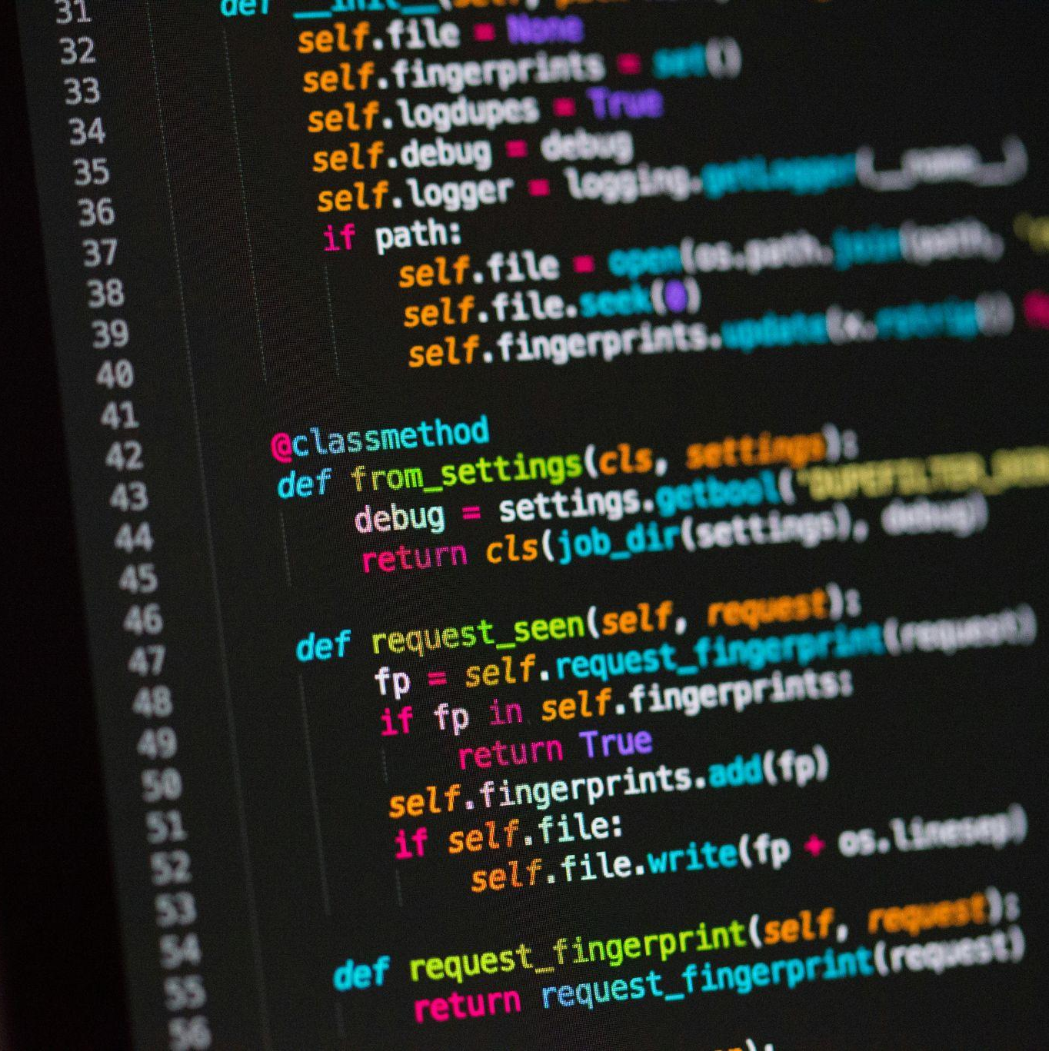

01 - Introduction
Squizz App est une application type quiz, réalisée à l’aide des langages HTML, CSS et JavaScript. Cette application permet de tester ces connaissances sur des questions variées et diverses.

Slide 5




Outils / Languages
GitHub : Suivi de l'évolution du code (historicité du code)
CSS : Stylisation de l’interface de l’utilisateur
HTML : Structuration de l’application
JavaScript : Gestion de la logique du site (questions/réponses du quizz)
GitHub
CSS
HTML
JavaScript

Slide 6

Importance des langages
Maitriser les principes de base du codage (syntaxe, variables et structures logiques) pour mieux comprendre et créer des programmes informatiques.
La syntaxe du codage dicte l’arrangement correct des symboles et des mots-clés, assurant ainsi le respect par le code des règles spécifiques à chaque langue.
Variables dans le codage des données de référence et de stockage, facilitant la manipulation au sein des programmes.

Slide 7
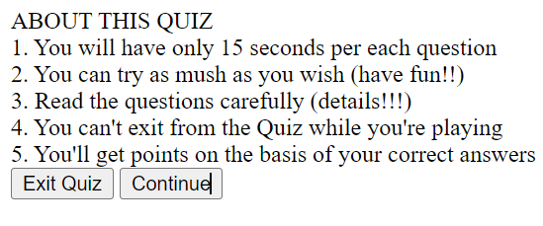
02 – HTML / CSS
<div class=“info_box”>
<div class=“info-title”>
<span>ABOUT THIS QUIZ</span>
</div>
<div class=“info-list”>
<div class=“info”>…</div>
etc…
</div>
</div>
<!-- Mise en forme du quiz -->
Output:

Slide 8
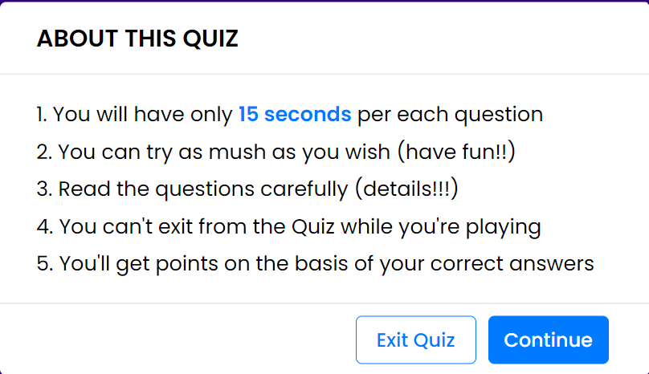
02 – HTML / CSS
.info_box {
width : 540px;
background : #fff;
border-radius : 5px;
transform : translate(-50%, -50%);
transform : scale(0.9);
opacity : 0;
pointer-events : none;
transition : all 0.3s ease;
}
Output:

Slide 9
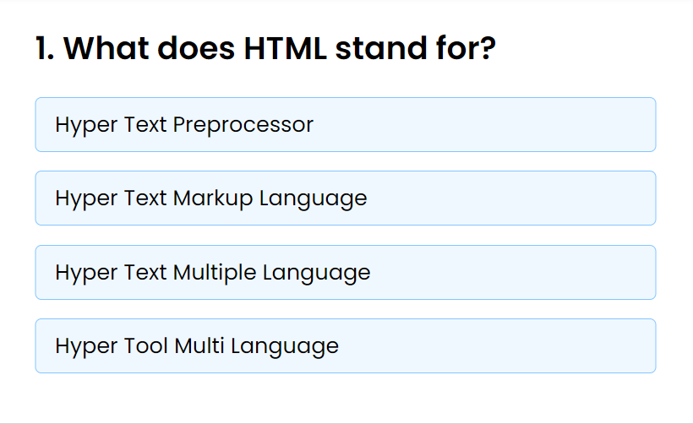
03 - JavaScript
1 //type de question
2 let questions = [
3 {
4 numb: 1,
5 Question : “What does HTML stand for?”,
6 Answer : “Hyper Text Markup Language”,
7 Options : [
8 “Hyper Text Prepocessor”,
9 “Hyper Text Markup Language”,
10 “Hyper Text Multiple Language”,
11 “Hyper Tool Multi Language”,
12 ]
13 },

Slide 10
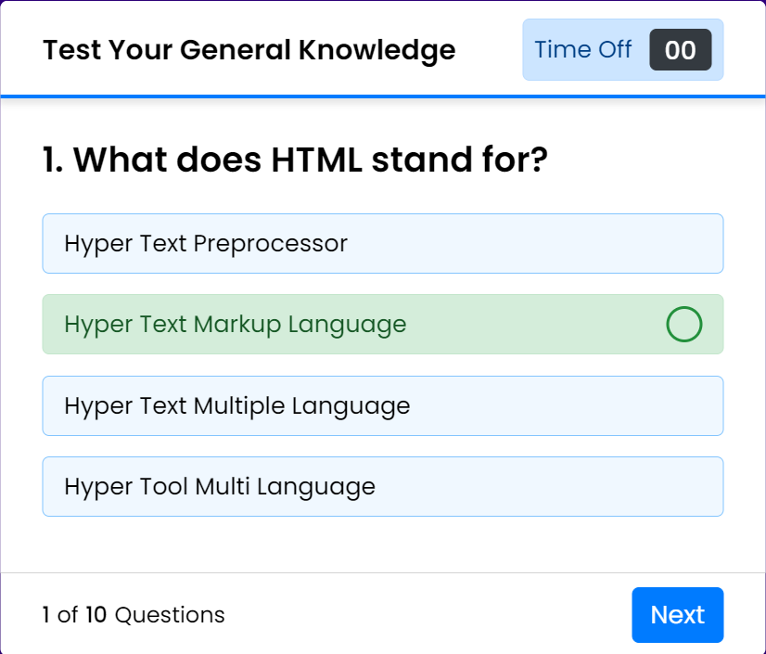
03 - JavaScript
1 // Si l’utilisateur a choisi la bonne/mauvaise réponse
2 if(userAns == correcAns){
3 successSound.play();
4 answer.classList.add(“correct Answer”);
5 answer.insertAdjacentHTML(“beforeend”, tickIcontag);
6 userScore++;
7 console.log(“Correct Answer”);
8 console.log(“Your correct answer =“ + userScore);
9 }else{
10 answer.classList.add(“incorrect”);
11 answer.insertAdjacentHTML(“beforeend”,crossIcontag);
12 console.log(“Wrong answer”);
13 errorSound.play();
14 }

Slide 11



04 - Conclusion
Sondage
Education
Récréatif

Slide 12
Autonomie
Créativité
Mots-Clés
Gestion du stress
Discipline

Slide 13
Merci Pour Votre Attention
Squizz App

